Slide 1
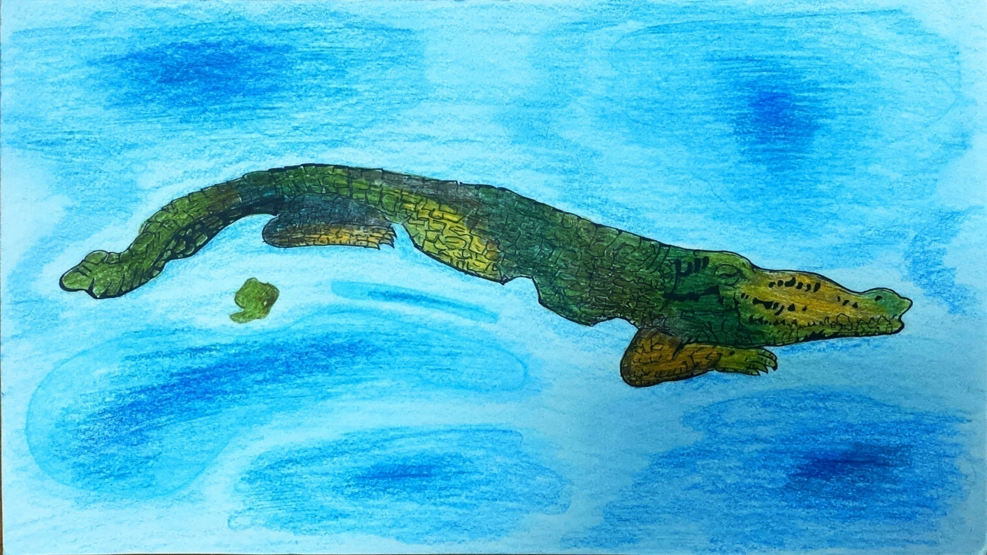
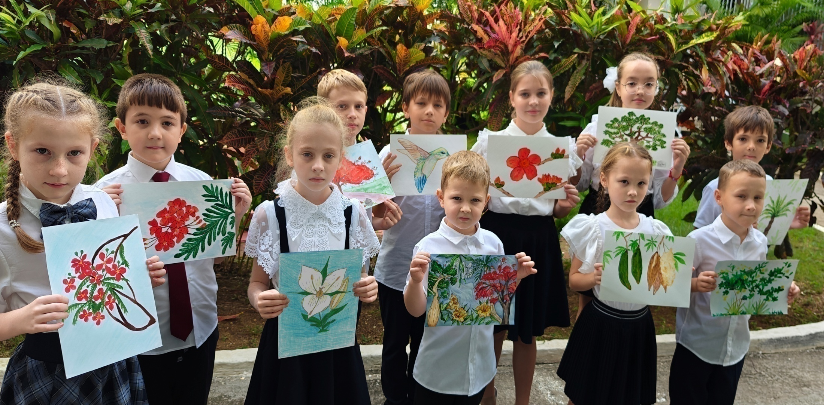


«БУКЕТ ДЛЯ МАМЫ»
Сетевой проект «НЕОБЫЧНЫЕ РАСТЕНИЯ СТРАНЫ ПРЕБЫВАНИЯ»
в рамках конкурса сетевых проектов «Обучаясь – творим»
среди общеобразовательных школ при загранучреждениях МИД России
ОБЩЕОБРАЗОВАТЕЛЬНАЯ ШКОЛА ПРИ ПОСОЛЬСТВЕ РОССИИ НА КУБЕ
Гавана
Руководители проекта:
Чалая Татьяна Васильевна,
Шальнева Татьяна Валерьевна,
Степанникова Елена Петровна,
Колденко Ирина Александровна,
Захарова Елена Сергеевна,
Захаров Никита Вячеславович
К
У
Б
А
Авторы работы:
Петров Сергей Сергеевич (1 класс),
Мутова Камила Юрьевна (1 класс),
Захаров Вячеслав Никитич (1 класс),
Корендясев Игорь Александрович (2 класс),
Гаглоев Ирлан Морисович (3 класс),
Дементьев Даниил Юрьевич (3 класс),
Кривошеина Арина Сергеевна (3 класс),
Стулов Захар Иванович (3 класс),
Плачинда Елизавета Григорьевна (3 класс),
Тушева Елизавета Павловна (4 класс),
Павлова Кира Михайловна (4 класс)

Slide 2

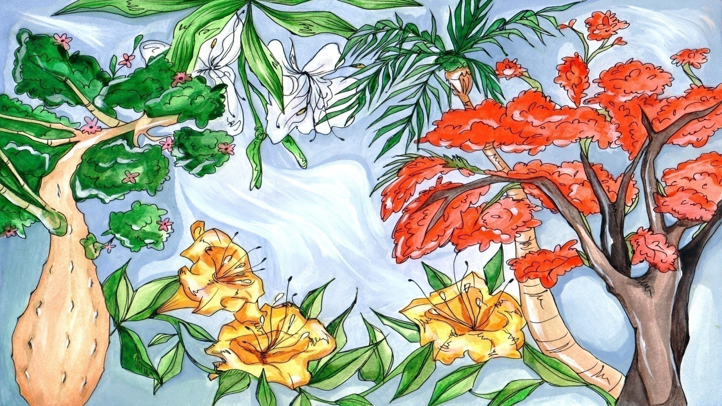
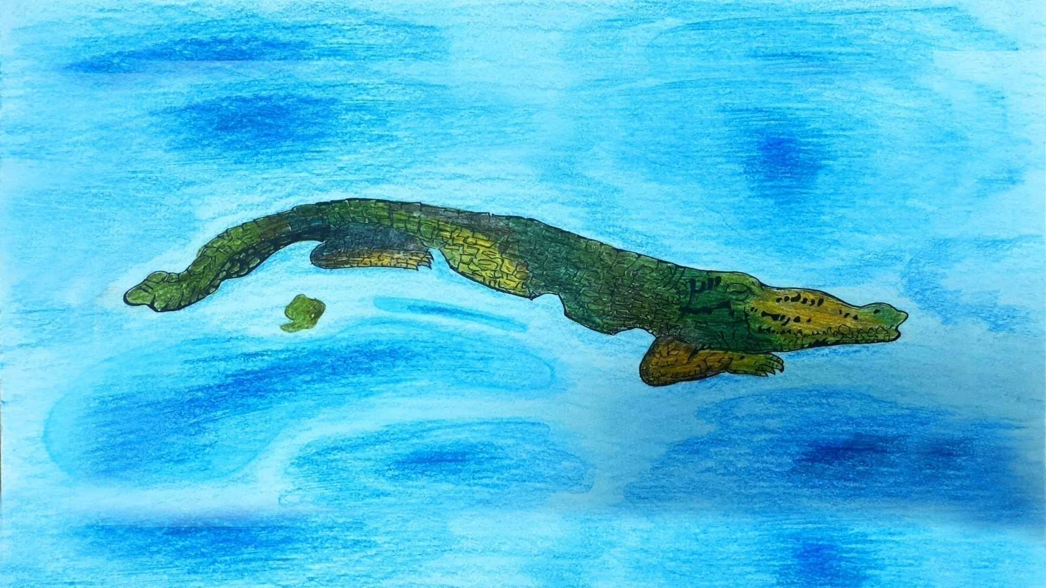
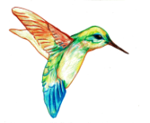
Вот Сейба священная -
Дерево необыкновенное!
Колибри-пчелка проснулась рано утром. Солнышко светило ярко.
Она решила собрать букет для своей мамочки и быстро-быстро полетела, взмахивая своими маленькими крылышками. Ведь приближался День матери!
Колибри-пчелка
Стулов Захар (3 класс)

Slide 3
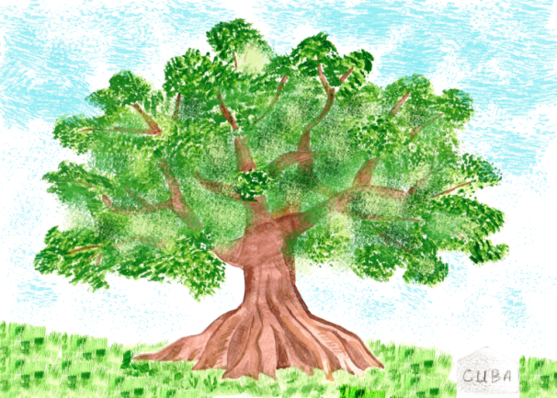
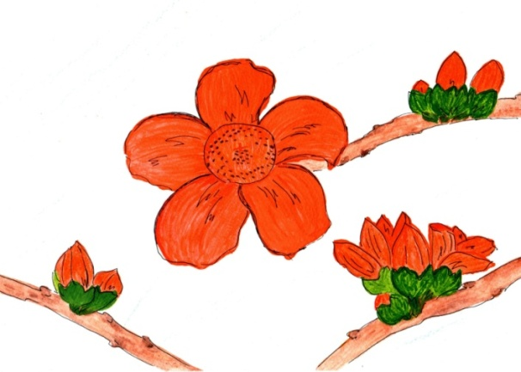
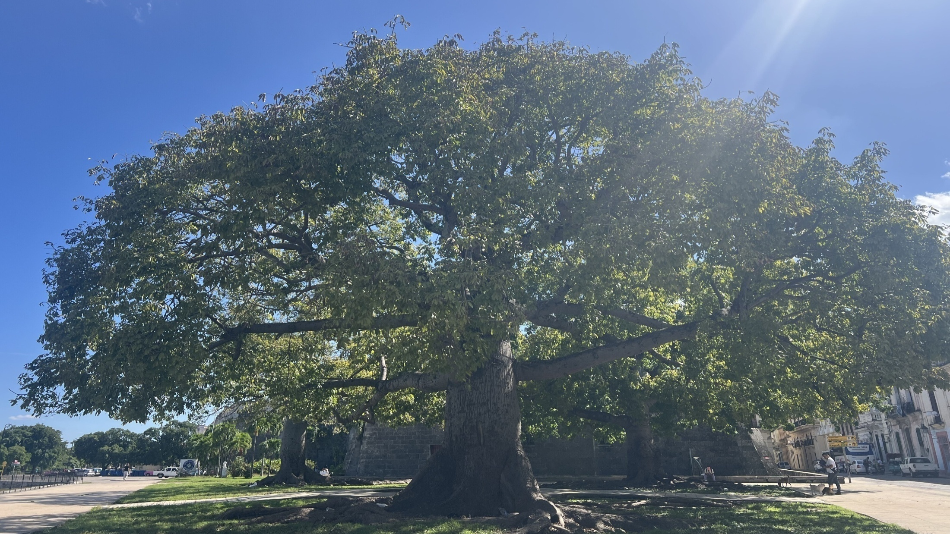
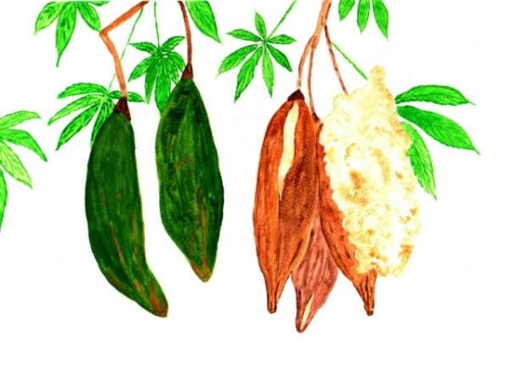

© Авторское фото
Тушева Елизавета (4 класс)
Мутова Камила (1 класс)
Павлова Кира (4 класс)
Сейба, или хлопковое дерево (Сeibapentandra), достигает высоты 60 метров и может расти до 5 метров в год. Для кубинцев это священное дерево, где, по верованиям, находят приют души предков и святых. Сейба никогда не притягивает молнии, поэтому её ветви служат укрытием во время гроз. Под сенью сейбы 16 ноября 1519 года было основано поселение Сан-Кристобаль-де-ла-Абана, ныне Гавана. Это дерево стало символом столицы Кубы.

Slide 4
Соландры колокольчики на веточках висят
И ночью источают приятный аромат.

Slide 5
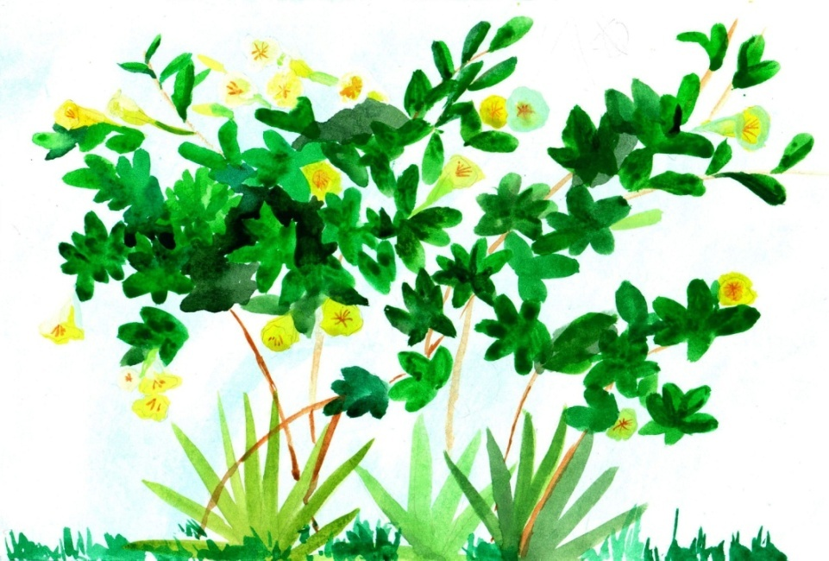
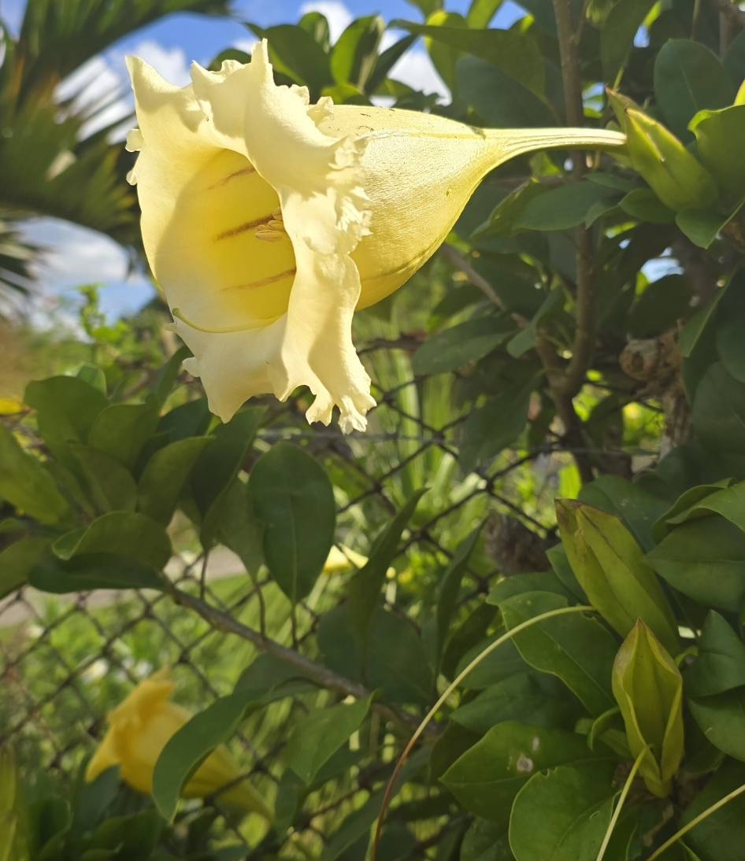
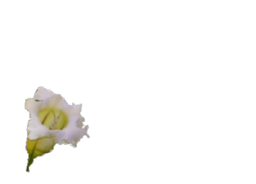
© Авторское фото
Петров Сергей (1 класс)
Соландра (Solandra) — род вечнозеленых ветвящихся лиан. Эти растения славятся крупными цветками в форме чаши, окрашенными в золотистые и кремовые тона. Их аромат, напоминающий смесь ванили и кокоса, особенно усиливается ночью, привлекая ночных опылителей. По древней индейской легенде, бог ветра и магии Кализ, сын Космической Змеи и дождя, явился людям в виде этого чудесного цветка. Старейшины рассказывали, что, если заснуть под Кализ де Оро, его волшебный аромат перенесёт человека в таинственное царство.

Slide 6
Вот Марипосы бабочки цветы -
Кубинский символ чистоты!

Slide 7
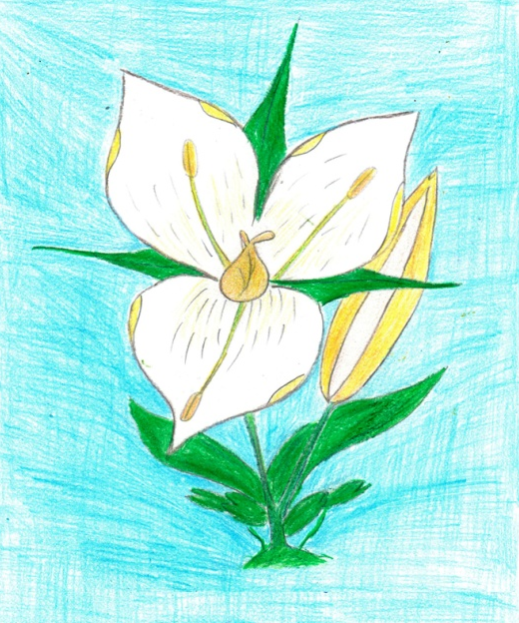
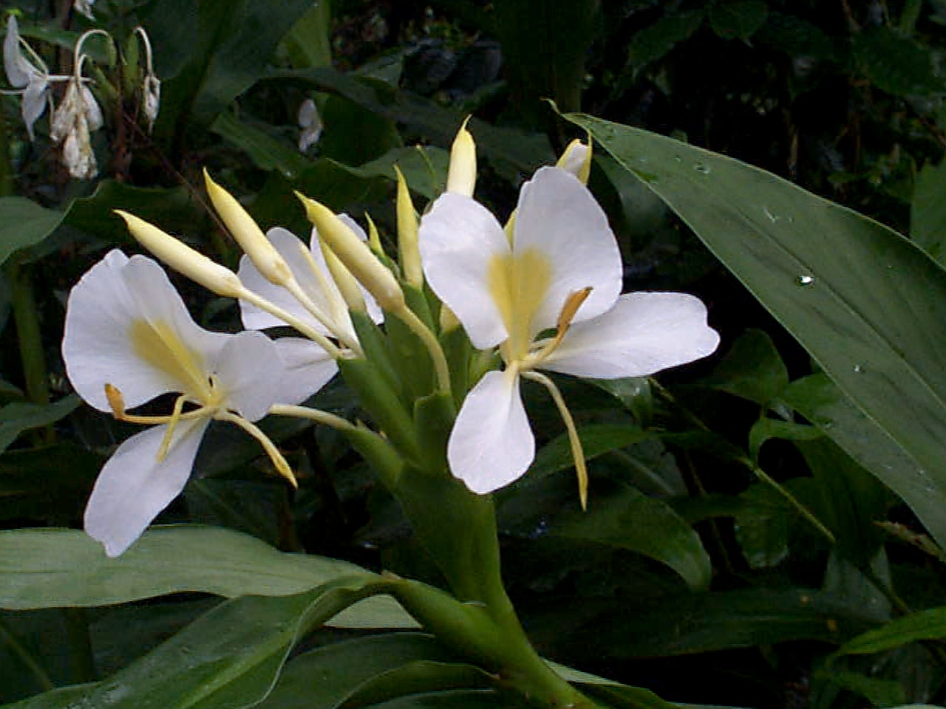

© Авторское фото
Плачинда Елизавета (3 класс)
Марипоса (Hеdychiumcoronariun) – цветок, похожий на белоснежную бабочку, который в 1936 году объявили национальным символом Кубы. Он путешествовал в волосах кубинских патриоток во время войн за независимость Кубы против Испании в XIX веке. В маленьких букетиках этого растения прятались тайные послания кубинских борцов за независимость. Белизна лепестков цветка олицетворяет мир и чистоту идеалов борцов за независимость, форма лепестков, соединенных вместе, означает единство и силу кубинского народа.

Slide 8
Микрокукас Калокома - пальма древняя, как след,
В веках живёт её секрет.

Slide 9
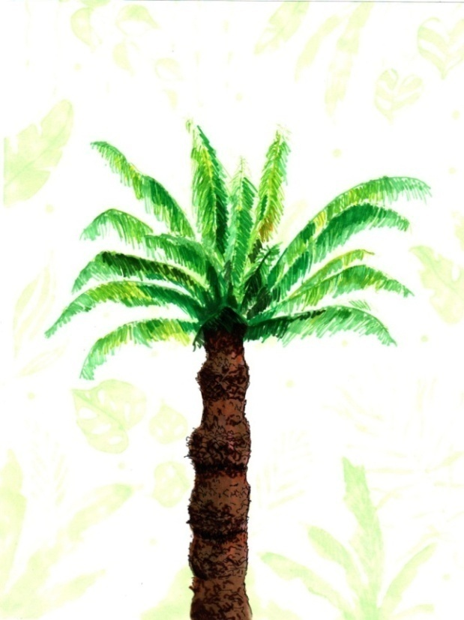
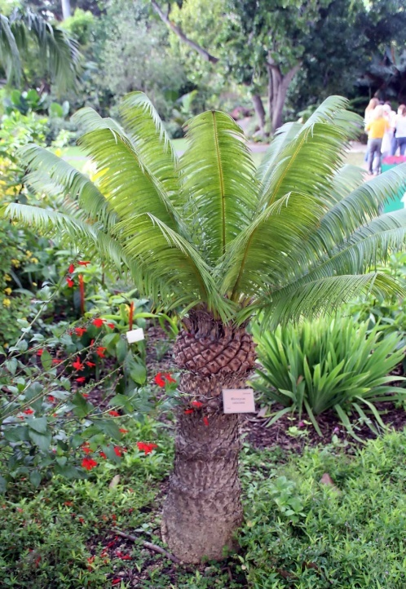
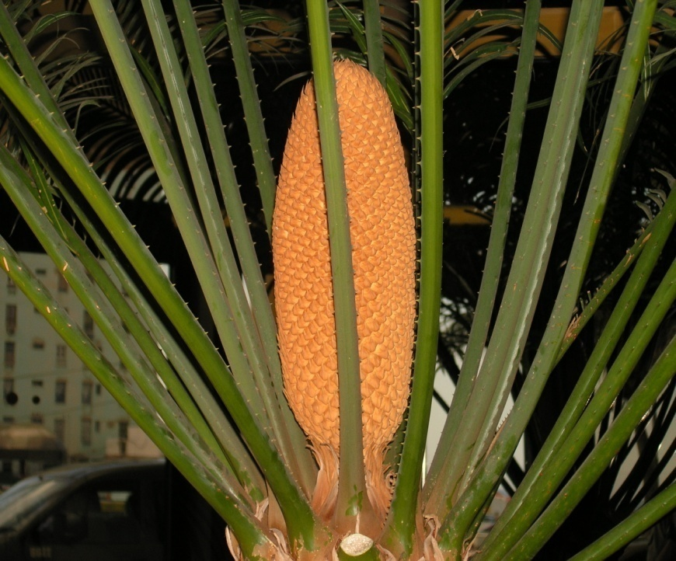

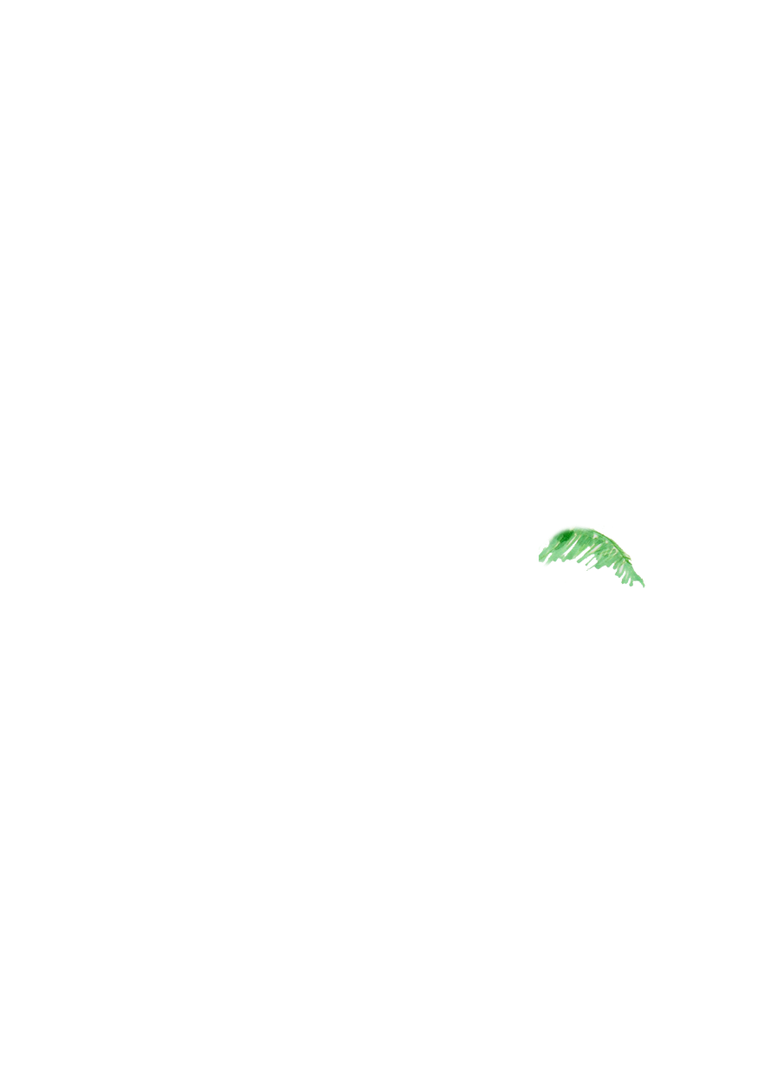
© Авторское фото
Раскрывающаяся шишка
Microcycas Сalocoma
Корендясев Игорь (2 класс)
Пробковая пальма (Microcycas Сalocoma) — «живое ископаемое», существующее на Земле более 199 миллионов лет, с тех пор как динозавры бродили по планете. Это растение рода саговников сохранило свой вид с юрского периода. Оно растет исключительно в кубинских провинциях Пинар-дель-Рио и Артемиса. Пробковая пальма — раздельнополое растение: существуют отдельные мужские и женские особи. Интересный факт: её семена могут сохраняться живыми в течение десятилетий.

Slide 10
Пламенное дерево, как огонь, горит,
Ярким светом мир вокруг оно озарит!

Slide 11
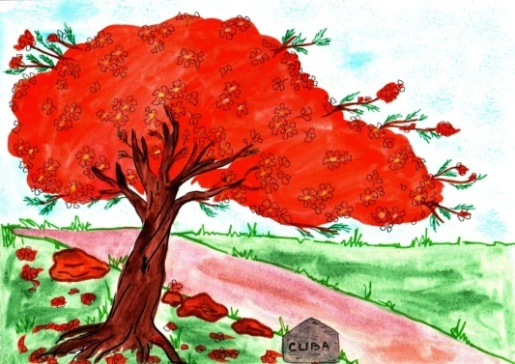
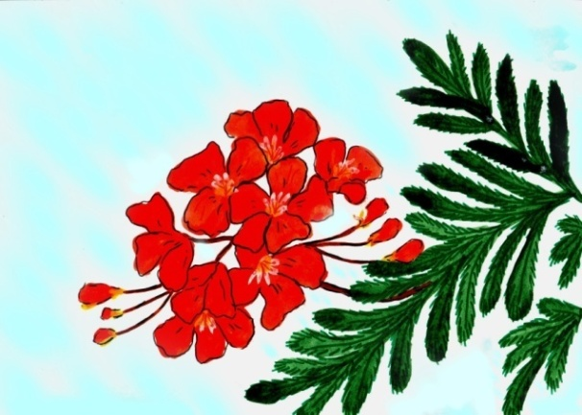
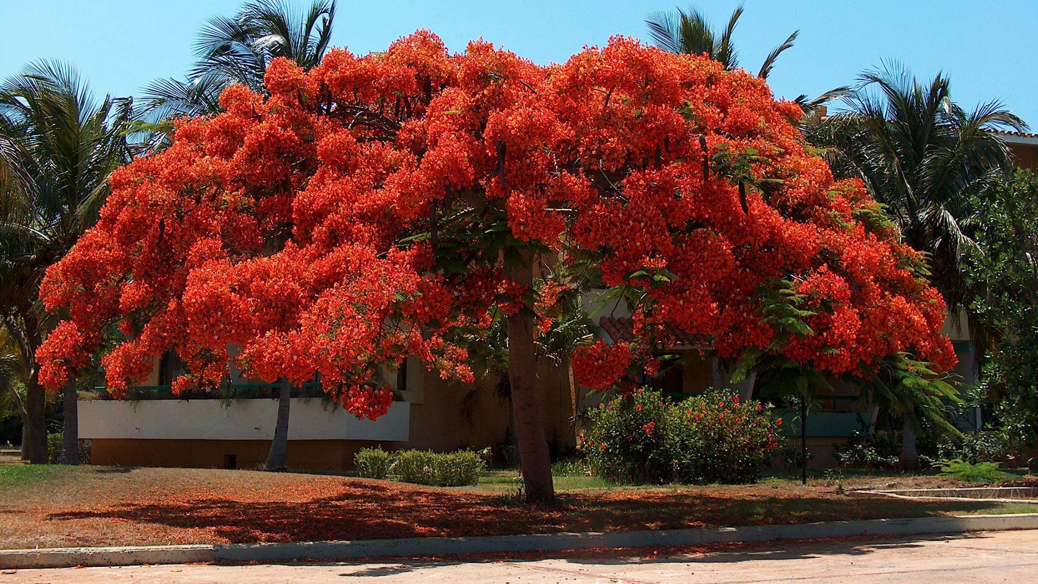
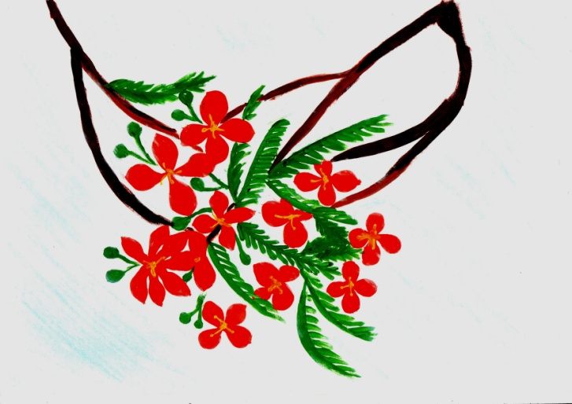

Дементьев Даниил (3 класс)
Гаглоев Ирлан (3 класс)
Кривошеина Арина (3 класс)
Пламенное дерево, или королевская пуансиана (Delonixregia), — быстрорастущее вечнозелёное дерево с яркими малиновыми цветками, напоминающими огонь. В высоту оно обычно не превышает 8 метров, но требует много пространства для своей обширной корневой системы. На Кубе существует легенда, что пуансиана — это дерево, которое спасало души предков, даруя им вечную жизнь. Местные жители верят, что в день цветения растения духи умерших возвращаются к ним в образе ярких цветов. Дерево было названо в честь французского дворянина Филиппа де Лонгвилье де Пуанси, губернатора острова Сент-Кристофер, но сегодня оно считается символом тропической красоты.

Slide 12
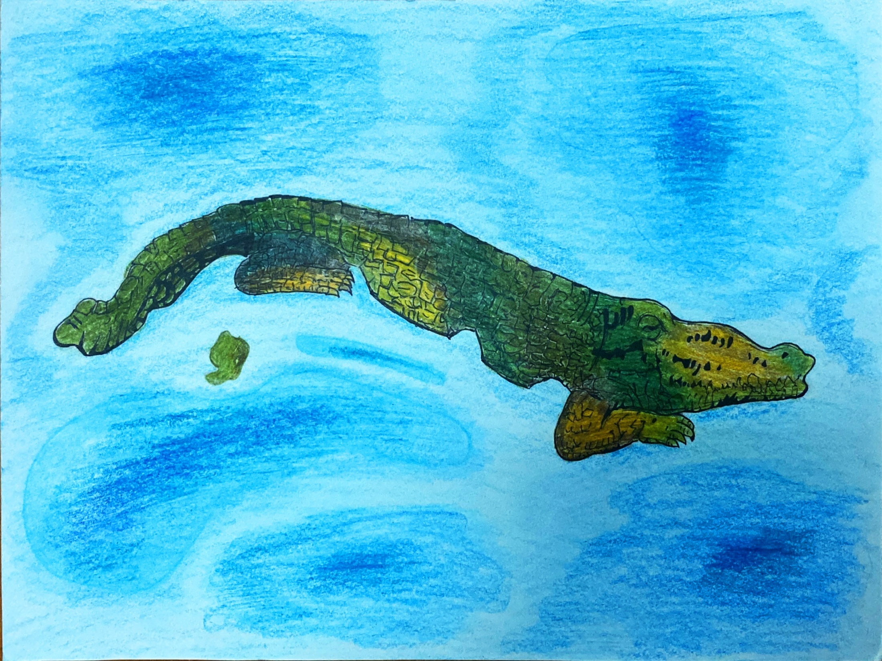
Список литературы и ресурсов
Ройг Х.Т. Лекарственные, ароматические и ядовитые растения Кубы. - Гавана, 1989.
Эрнандес Гонсалес Х. Р. Растения, цветы и эндемичная Куба. – Гавана, 2003.
Лейва Санчес А. Т. Куба и ее пальмы. - Гавана: Новые люди, 2001.
Санс Араухо Л. С., Гарсия Морено М. Л. Легенды с ароматом. - Гавана: Гавана, 2011.
Леон Х., Ален, Х. Флора Кубы. - Гавана, 1969.
В обед Колибри-пчелка подарила красивый букет маме. И они вместе провели остаток дня, наполняя его теплом и счастьем.

